Slide 1
Последовательность построения плана здания
Разработал преподаватель колледжа
Н.В. Плющева
НОВОРОССИЙСКИЙ КОЛЛЕДЖ СТРОИТЕЛЬСТВА И ЭКОНОМИКИ

Slide 2
План – это изображение разреза здания, рассеченного мнимой горизонтальной плоскостью, проходящей на определенном уровне.
В гражданских зданиях эта секущая плоскость располагается в пределах оконных и дверных проемов.
План здания дает представление о его конфигурации, размерах, выделяет форму и расположение отдельных помещений, оконных и дверных проемов, капитальных стен, лестниц, перегородок.

Slide 3
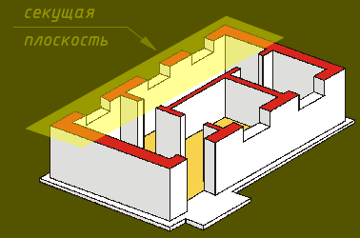

Slide 4
Планы зданий выполняют в масштабах, установленными нормами.
В связи с этим планы допускается выполнять в масштабе 1:100, 1:200, 1:500.
Обычно для вычерчивания плана выбирают типовой этаж здания.
Рассмотрим последовательность выполнения чертежа.

Slide 5
1 этап
Вычертить координационные оси, сначала продольные, а потом поперечные. Оси необходимы для привязки здания к строительной координационной сетке.
Для маркировки поперечных осей используют арабские цифры (1,2,3 …).
Для продольных осей буквы русского алфавита
(А,Б,В …).
Диаметр маркировочного кружка 6…10мм.
Расстояние между размерными линиями 7 … 10 мм
Расстояние от последней размерной линии до маркировочного кружка – не менее 4мм

Slide 6
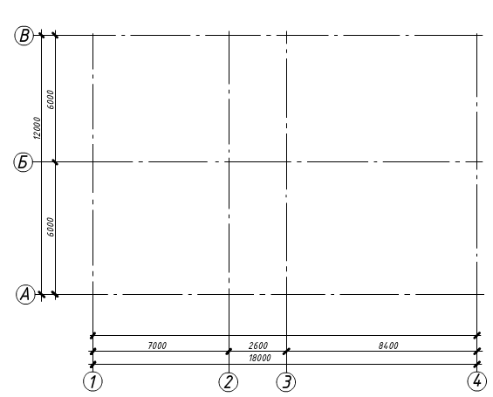
1 этап

Slide 7
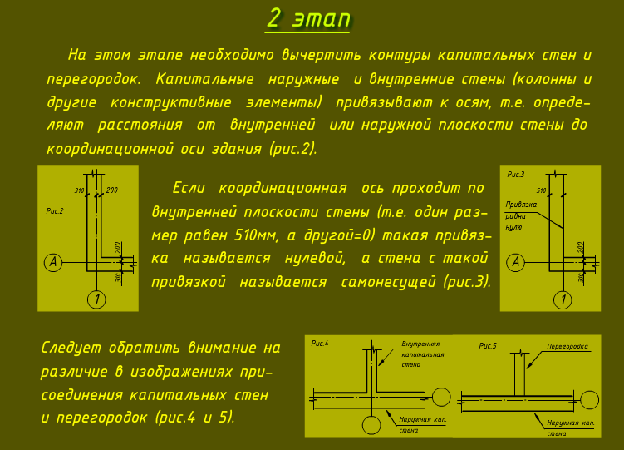
2 этап
Вычертить контуры капитальных (несущих) стен и перегородок.
Капитальные наружные и внутренние стены привязывают к осям, т.е. определяют расстояние от внутренней или наружной плоскости стены до координационной оси здания.

Slide 8
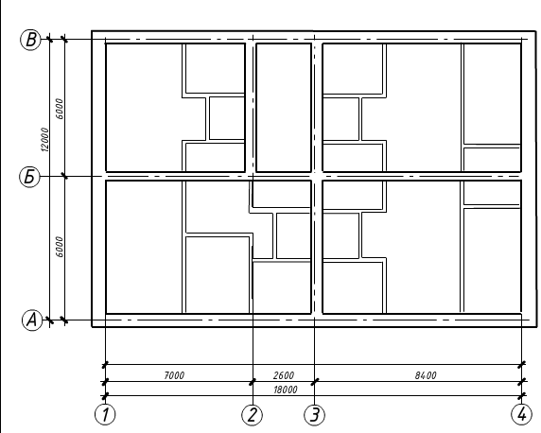
2 этап

Slide 9
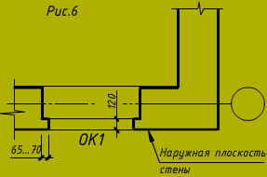
3 этап
На этом этапе выполняют разбивку оконных проемов.
Четверть – это выступ в верхней и боковых частях проемов кирпичных стен.

Slide 10
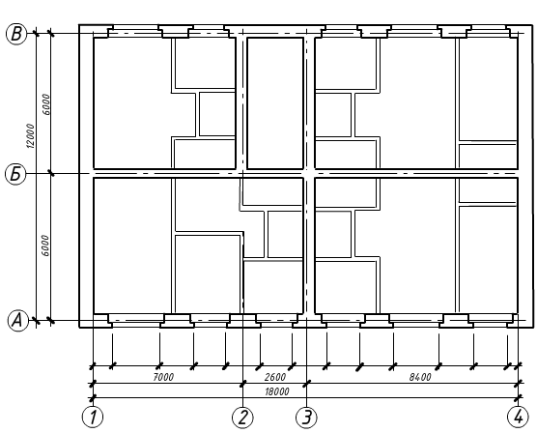
3 этап

Slide 11
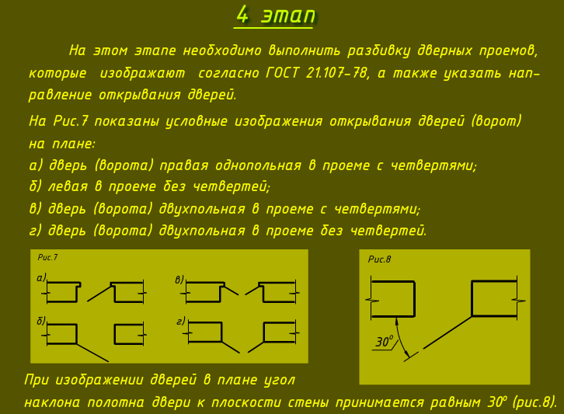
4 этап
На 4-м этапе необходимо выполнить разбивку дверных проемов.
Га рисунке показаны условные изображения дверей на плане.

Slide 12
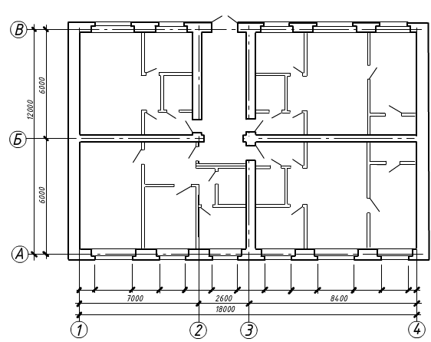
4 этап

Slide 13
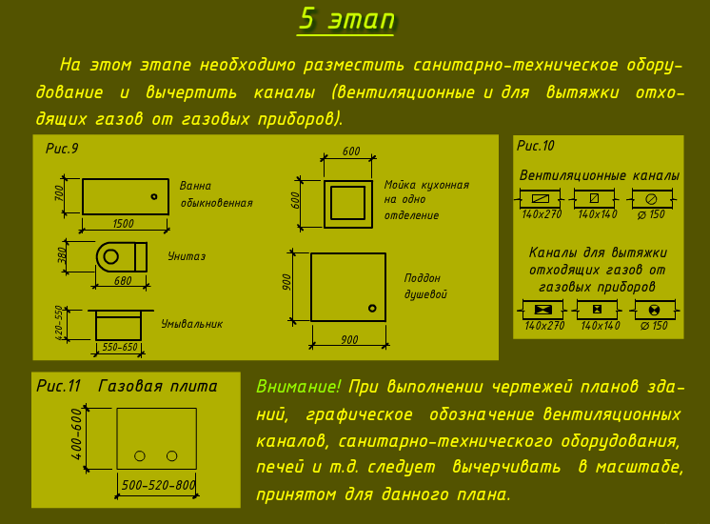
5 этап
На 5-м этапе необходимо разместить санитарно – техническое оборудование и вычертить вент каналы

Slide 14
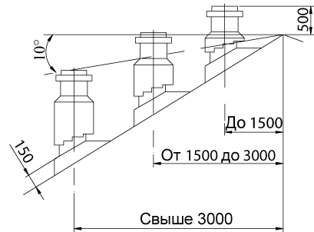
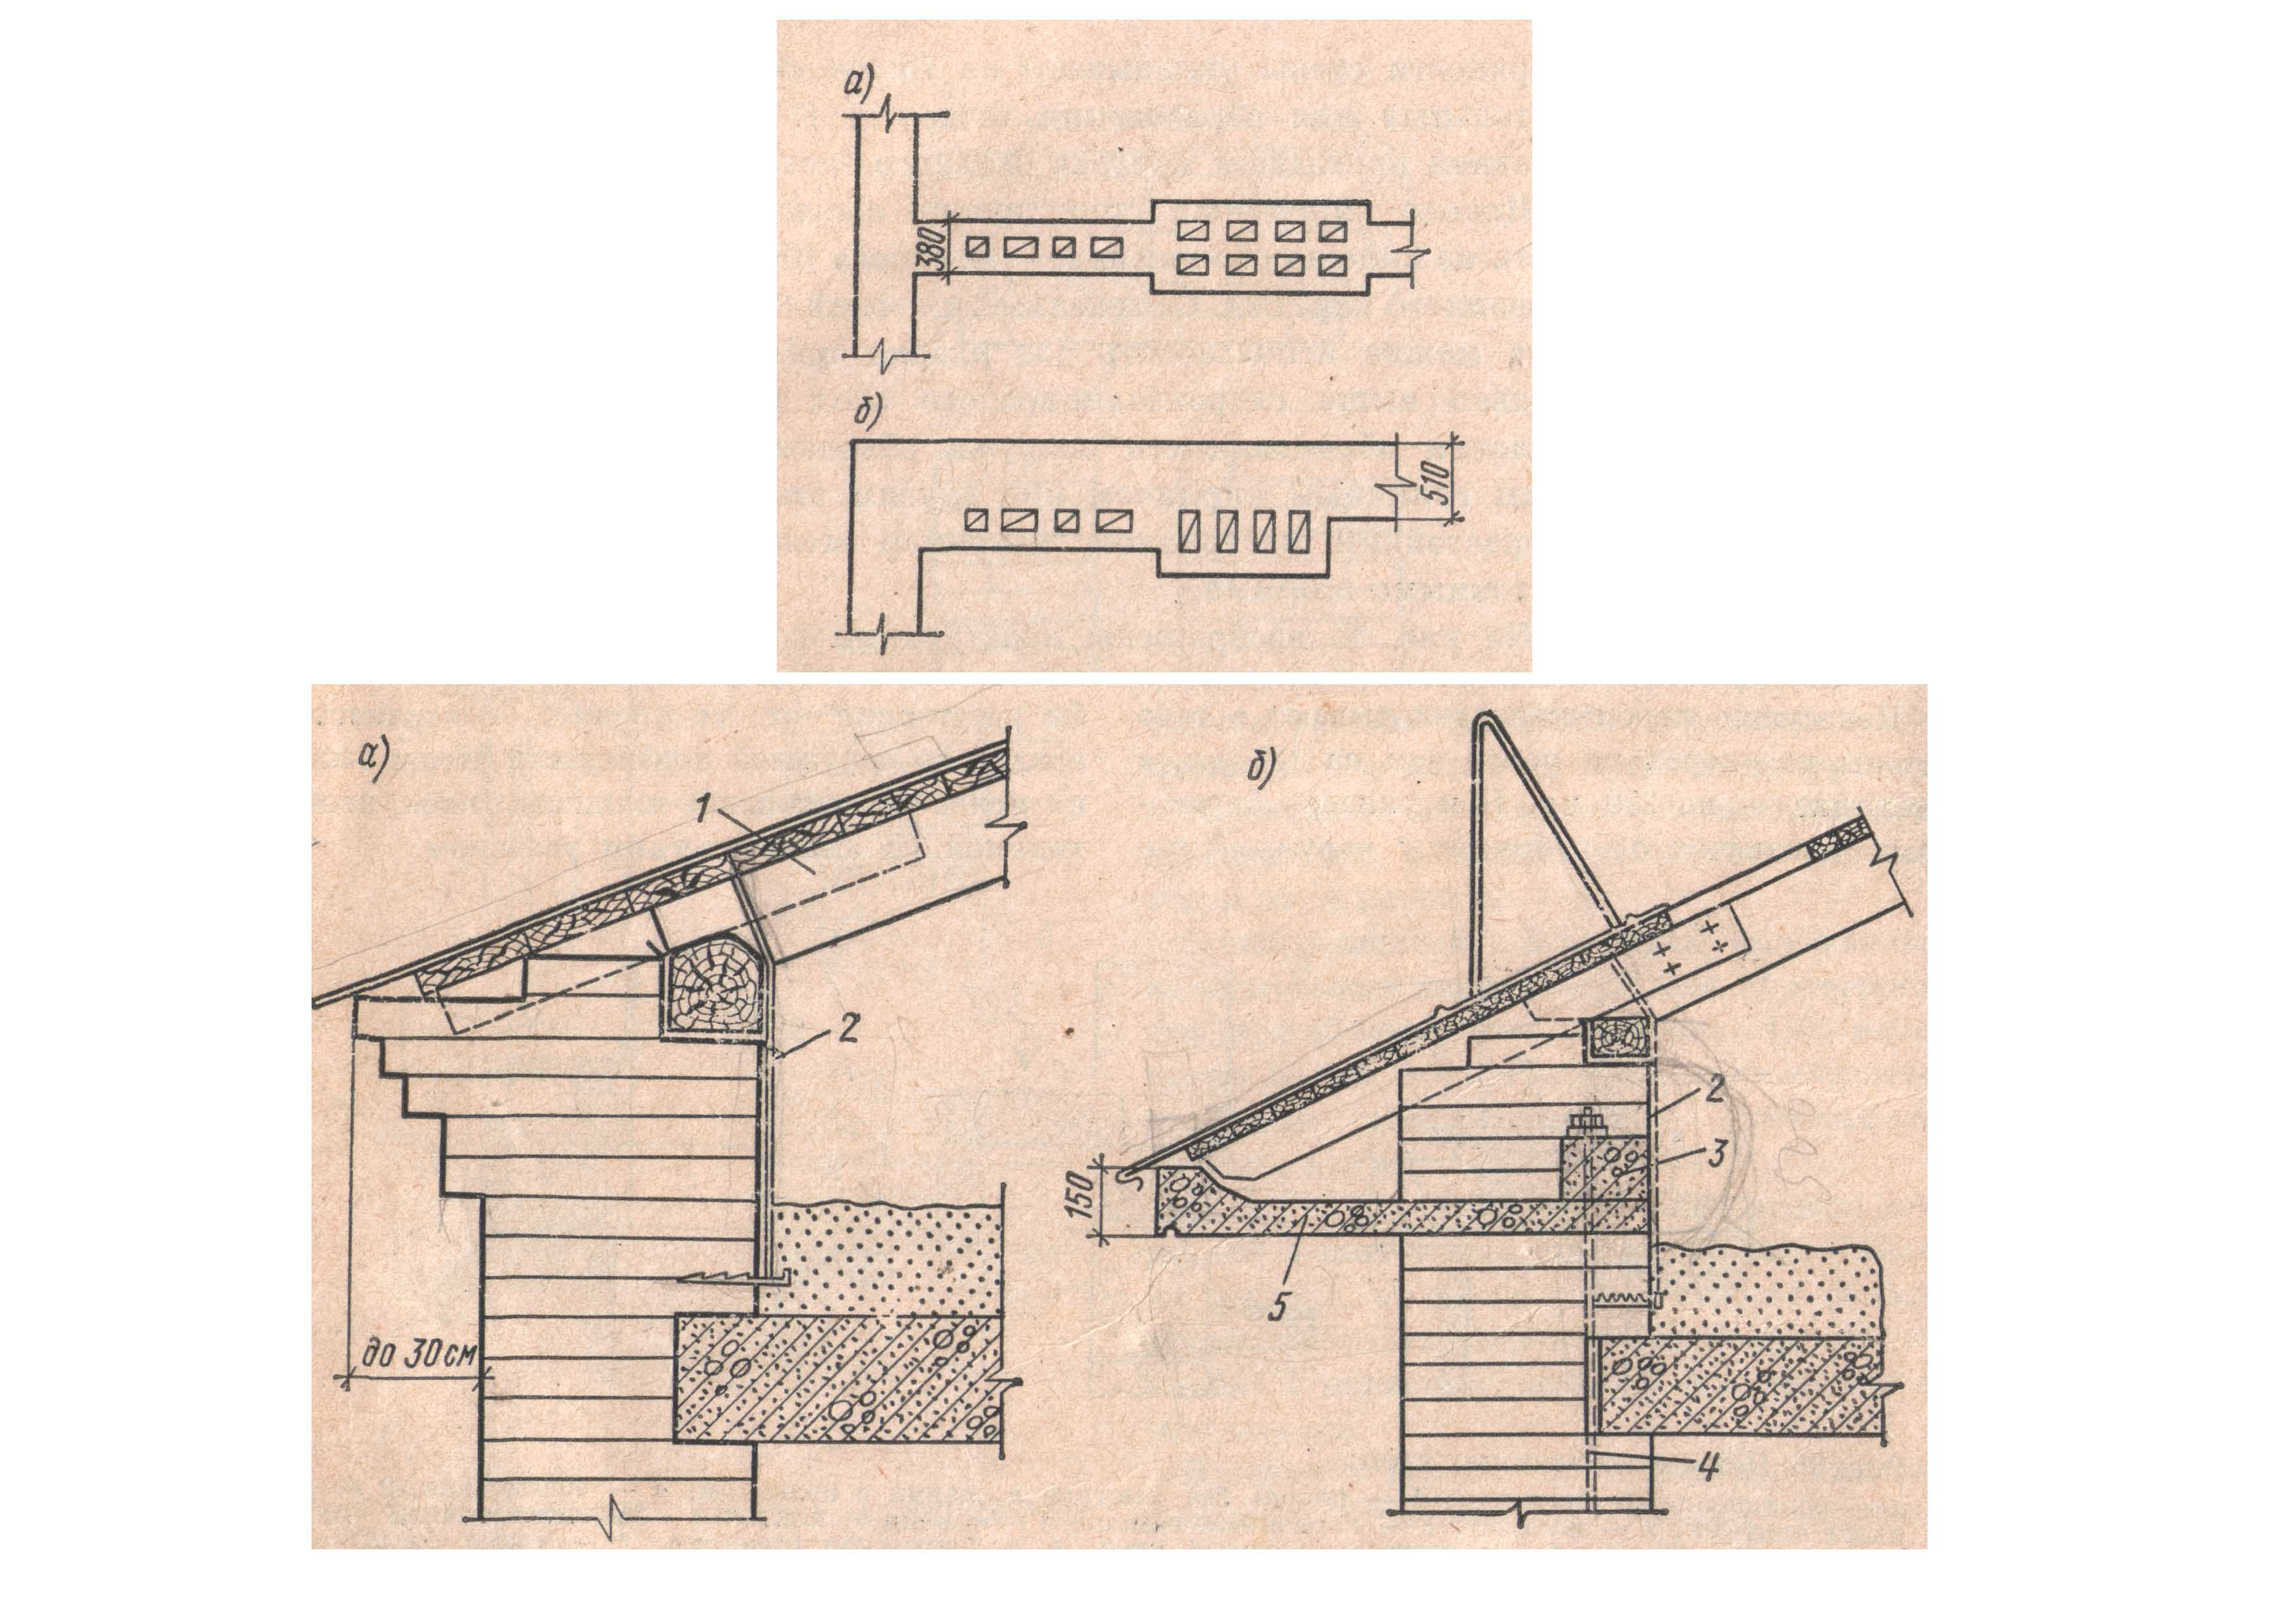
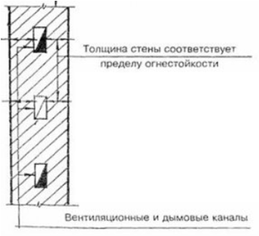
Размещение вентиляционных каналов в наружных и внутренних несущих стенах
Расположение дымоходов:
а – во внутренних стенах;
б – в наружных стенах.

Slide 15
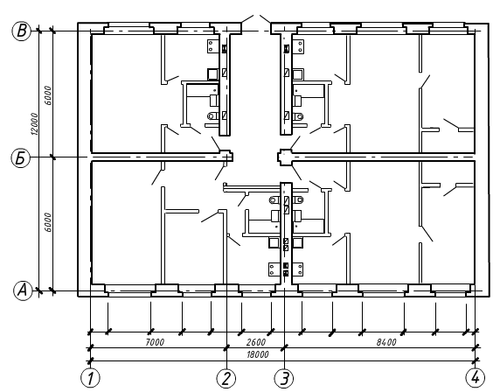
5 этап

Slide 16
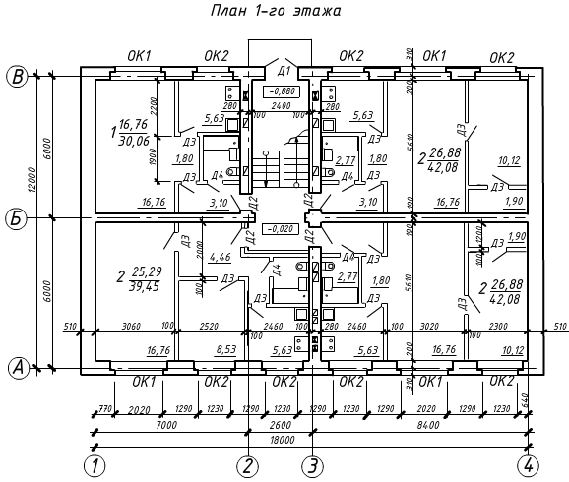
6 этап
На этом этапе необходимо проставить все размеры, маркировку окон и дверей, указать площади помещений

Slide 17
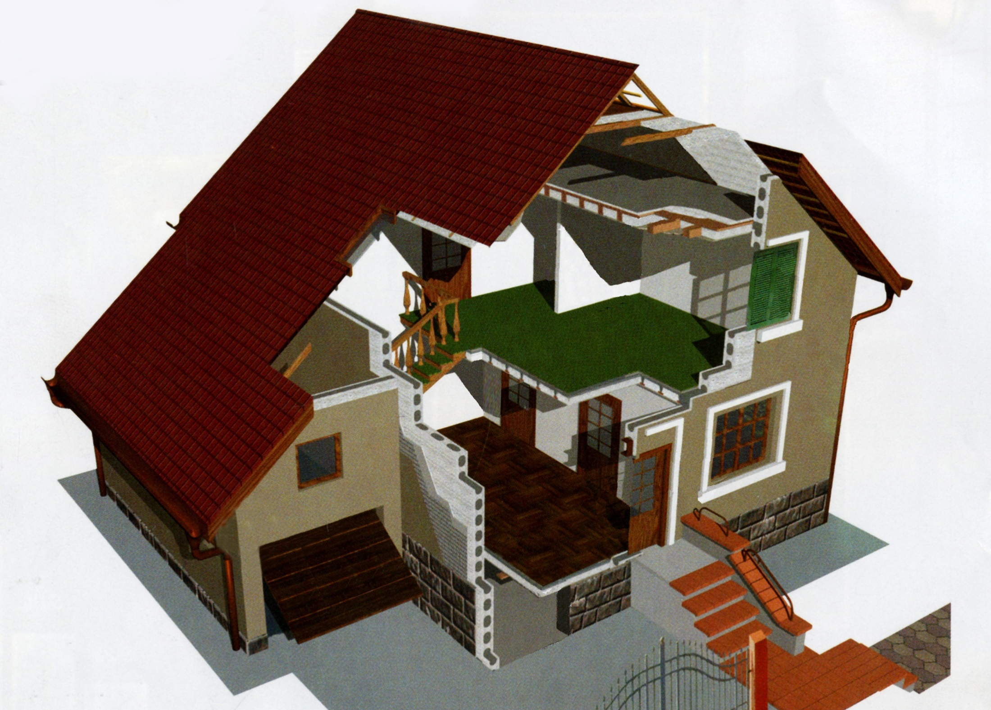

Slide 18
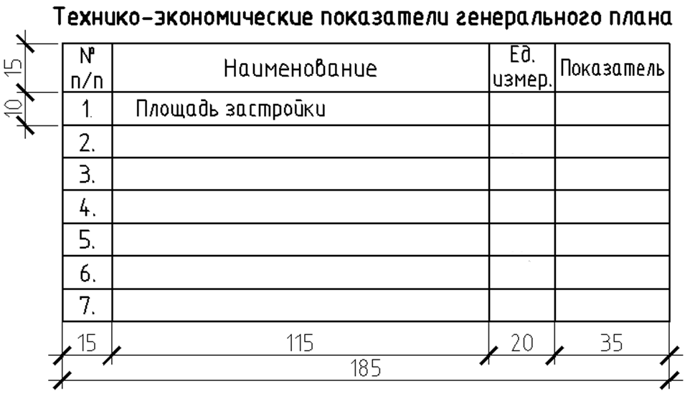
ТЭП здания

Slide 19
ТЭП здания
Наименование |  | Ед. изм. | Кол-во
1 | Площадь застройки | м²
2 | Площадь квартир | м²
3 | Общая площадь | м²
4 | Жилая площадь | м²
5 | Площадь летних помещений | м²
6 | Площадь нежилых помещений | м²
7 | Строительный объем | м³
8 | Этажность | шт
9 | Высота здания | м
10 | Планировочный коэффициент К1 | -
11 | Объемно-планировочный коэффициент К2 | -
11 | Коэффициент компактности К3 | -

